Slide 1
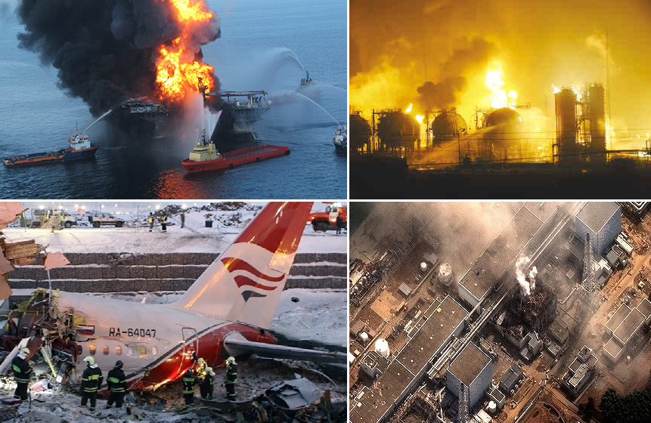

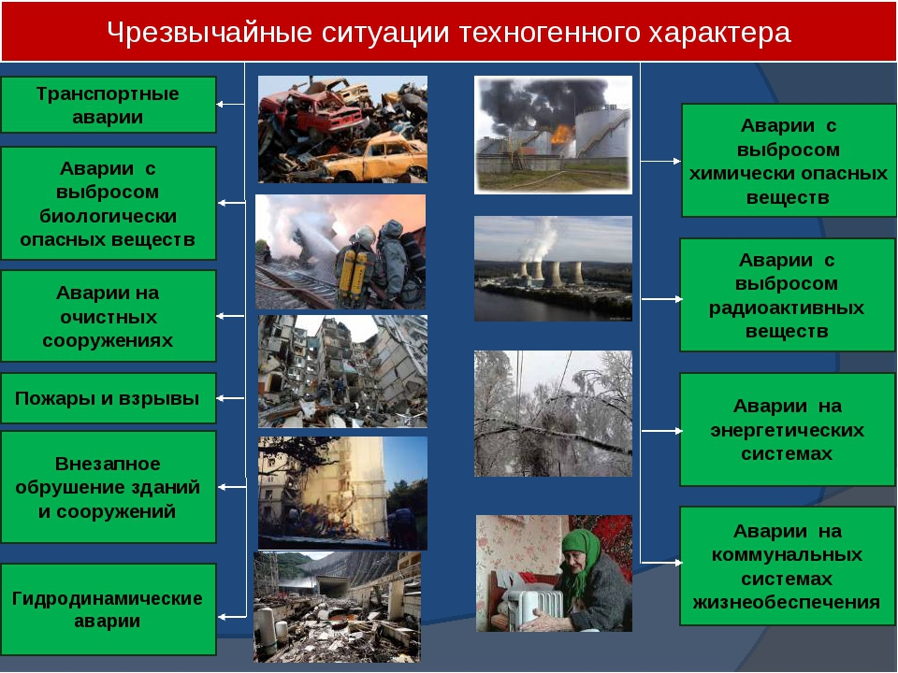
При авариях на коммунальных системах жизнеобеспечения:
Сообщите об аварии диспетчеру управляющей компании, вызовите аварийную службу.
При скачках напряжения в электросети квартиры или его отключении обесточьте все электроприборы.
При прекращении подачи воды закройте открытые краны, воздержитесь от употребления воды из открытых водоемов.
При отключении центрального отопления используйте электрообогреватели только заводского изготовления. Для сохранения тепла закройте окна и балконные двери одеялами, заделайте в них все щели.
При прекращении подачи газа отключите газовые приборы.
Аварии на коммунальных сетях ликвидируются, как правило, в кратчайшие сроки.
При авариях и катастрофах на транспорте:
Вызовите к месту происшествия спасателей, скорую медицинскую помощь и работников ГИБДД.
Место происшествия оградите предупредительными знаками.
Примите меры по спасению людей из поврежденного транспорта.
По возможности окажите первую помощь пострадавшим.
Пострадавших, после оказания первой помощи, необходимо доставить в ближайшие лечебные учреждения.
Объединенный учебно-методический центр
по ГО и ЧС
Государственного казенного учреждения Тюменской области «Тюменская областная служба экстренного реагирования»
Действия населения
в условиях ЧС техногенного характера
Техногенная ЧС,
ЧС техногенного характера:
Обстановка на территории или акватории, сложившаяся в результате возникновения источника техногенной чрезвычайной ситуации, который может повлечь или повлек за собой человеческие жертвы, ущерб здоровью людей или окружающей среде, значительные материальные потери и нарушение условий жизнедеятельности людей
ПАМЯТКА
ЖИТЕЛЮ ТЮМЕНСКОЙ ОБЛАСТИ
Тюмень

Slide 2
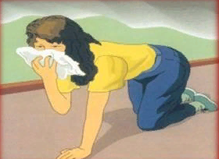
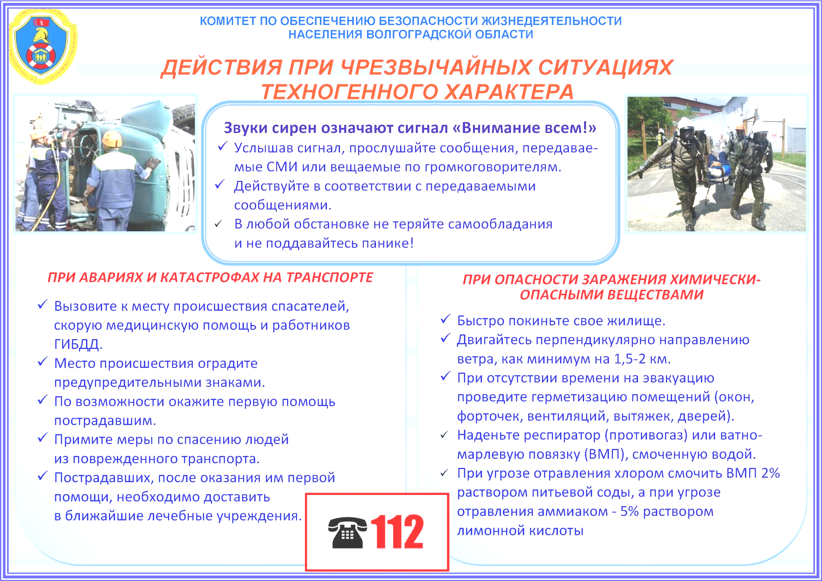
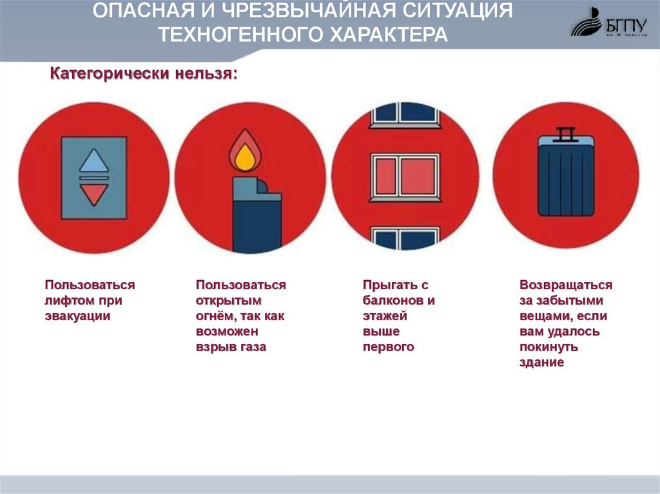

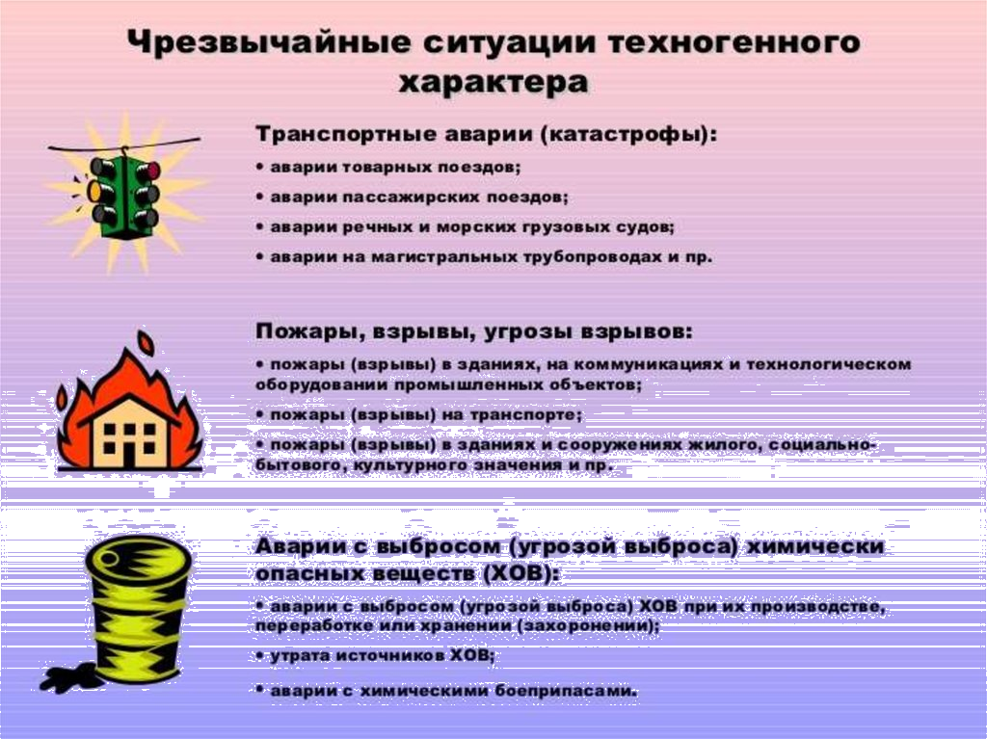
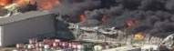
Опасные техногенные происшествия:
Аварии в зданиях, сооружениях как производственного так и непроизводственного назначения или на транспорте, пожары, взрывы, высвобождение различных видов энергии и/или выбросы в окружающую среду радиоактивных веществ, материалов или опасных химических веществ.
При внезапном затоплении:
Срочно займите ближайшее возвышенное место, вплавь или с помощью подручных средств выбирайтесь на сухое место, лучше всего на дорогу или дамбу.
При подтоплении вашего дома отключите его электроснабжение, подайте сигнал о нахождении в доме (квартире) людей путем вывешивания из окна днем флага из яркой ткани, а ночью – фонаря.
Поднимитесь с нижних этажей на верхние, на чердаки или крыши, возьмите с собой все, что потребуется при эвакуации.
Для получения информации используйте радиоприемник с автономным питанием. Наиболее ценное имущество переместите на верхние этажи и чердаки.
Создайте запас продуктов питания и питьевой воды.
Не пытайтесь эвакуироваться самостоятельно.
Это возможно только при видимости незатопленной территории, угрозе ухудшения обстановки, необходимости получения медицинской помощи, израсходовании продуктов питания и отсутствии перспектив в получении помощи со стороны.
При пожаре в помещении:
Объединенный учебно-методический центр
по ГО и ЧС
Государственного казенного учреждения Тюменской области «Тюменская областная служба экстренного реагирования»
Звуки сирен означают сигнал «ВНИМАНИЕ ВСЕМ!»
Услышав сигнал, прослушайте сообщения, передаваемые СМИ или вещаемые по громкоговорителям.
Действуйте в соответствии с передаваемыми сообщениями.
В любой обстановке не теряйте самообладания и не поддавайтесь панике!
Вызвать пожарную охрану.
Дышать через мокрую ткань.
Двигаться пригнувшись или ползком к выходу.
Не входить туда, где большая концентрация дыма.
Плотно закрыв за собой дверь, двигаться вдоль стены к лестнице
Категорически нельзя:
Пользоваться лифтом при эвакуации.
При опасности заражения химически-опасными веществами:
Быстро покиньте свое жилище;
Двигайтесь перпендикулярно направлению ветра;
При отсутствии времени на эвакуацию проведите герметизацию помещений;
Наденьте респиратор, или ватно-марлевую повязку (ВМП) смоченную водой.
Прыгать с балконов и этажей выше первого.
Возвращаться за забытыми вещами, если вам удалось покинуть здание.

